Slide 1
PBL 최종보고서
EXPERT Track 3팀 1조
멘토 : 이건우님
멘티
박현, 송민지, 송지혜, 김연진, 최태일

Slide 2
Contents
추진 배경
문제 정의
데이터 분석 결과
활용 방안
인턴십 소감

Slide 3
Executive Summary
프로젝트 명(주제) | 이직교육과정 합격자현황 데이터를 이용한 홍보 전략 수립
프로젝트 목적 | 우선적인 목적은 지원자 특성과 합격자 특성을 파악해서 구직자들에게 이직교육과정에 대해서 효율적으로 홍보를 하는 것이고, 최종적인 목적은 효율적인 홍보를 위한 홍보 전략을 수립 하는 것이다. 지원자들의 특성을 분석한 결과를 반영한 홍보전략 -고려할 특성 : 연령, 직군, 재직 연차 -분석 방식 : EDA를 통해 패턴과 상관관계, 홍보 방향성 파악 -시각화 도구 : 그래프, 도표, 요약통계 -홍보 도구 : 지원자들에 대한 정보가 수집되면 데이터를 바탕으로 합격 여부 예측 프로그램 구현
문제 정의 | 지원자 특성과 합격자 특성을 파악 가장 효율적인 홍보 전략 수립 홍보 수단으로서 적합한 데이터 선정 홍보 할 주요 타겟 설정
사용 데이터 | - 주요 데이터 서식 : 엑셀 데이터 - 분석 방식 : EDA를 통해 패턴과 상관 관계, 홍보 방향성 파악 - 시각화 도구 : 그래프, 도표, 요약통계 - 홍보 도구 : 지원자들에 대한 정보가 수집되면 데이터를 바탕으로 합격 여부 예측 프로그램 구현 - 사용할 알고리즘 : 사례기반 학습법( k-최근접 이웃 알고리즘)
결과 및 활용방안 | 대학교 졸업 이상 - 현재 재직자와 재취업희망자를 대상으로, 특히 재취업희망자는 재직여부 합격률로 강조 - 전문직 서비스직, 운영 및 CS관리, 영업관리직 등 직무들이 다른 직무에 비해 경쟁에 유리함을 강조 - 7년 이상 재직자나 미취업자들은 제외한 다양한 재직 연차 지원자들에게 홍보 - 위를 만족하는 군집을 이용해 합격 예측 프로그램 실현 가능

Slide 4
Ⅰ. 추진 배경

Slide 5
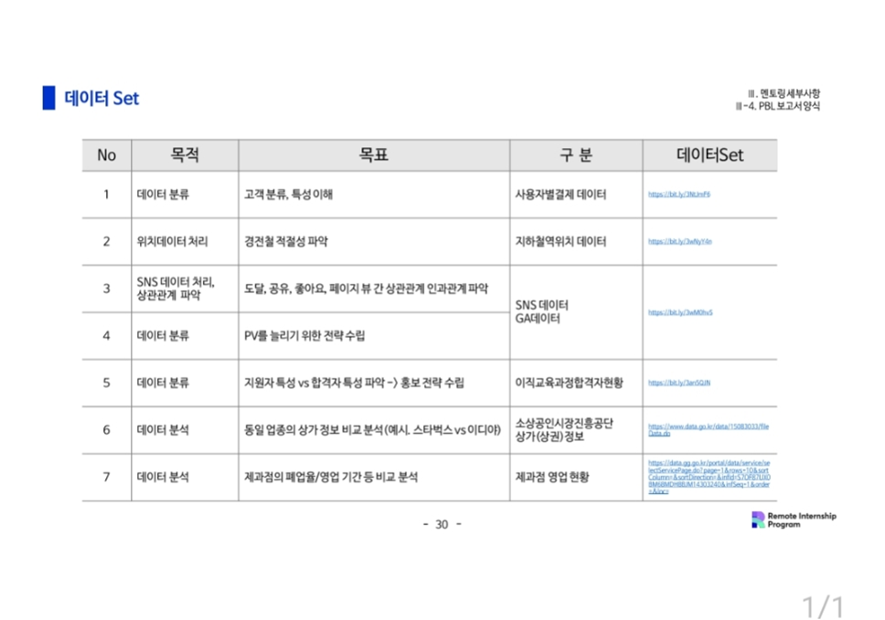
이직교육과정 데이터셋
Ⅰ. 추진 배경

Slide 6
이직교육과정 데이터셋
Ⅰ. 추진 배경
추진배경
사무국에서 제공하는 일곱가지 데이터셋 중 조원들간 투표를 통해 원하는
데이터셋을 3가지로 압축 및 우선순위를 선정
조원 투표 결과(득표 순서)
1. 이직교육과정 합격자현황
2. 소상공인시장 진흥공단 상가(상권) 정보
3. 제과점 영업 현황

Slide 7
Ⅱ. 문제 정의

Slide 8
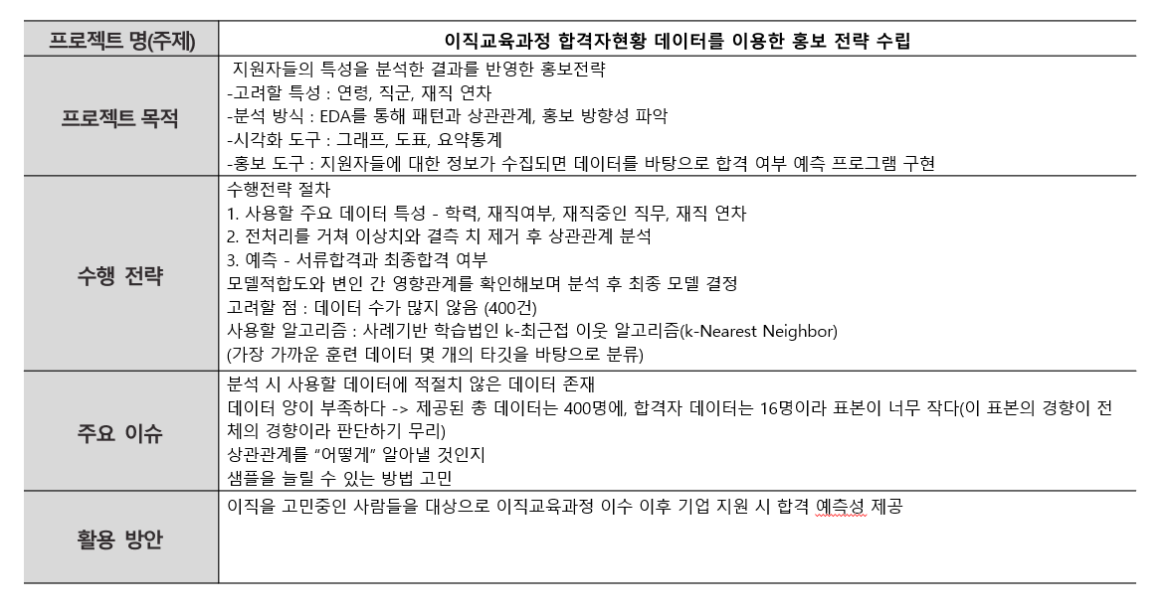
문제정의서
Ⅱ. 문제 정의

Slide 9
Ⅲ. 데이터 분석 결과

Slide 10
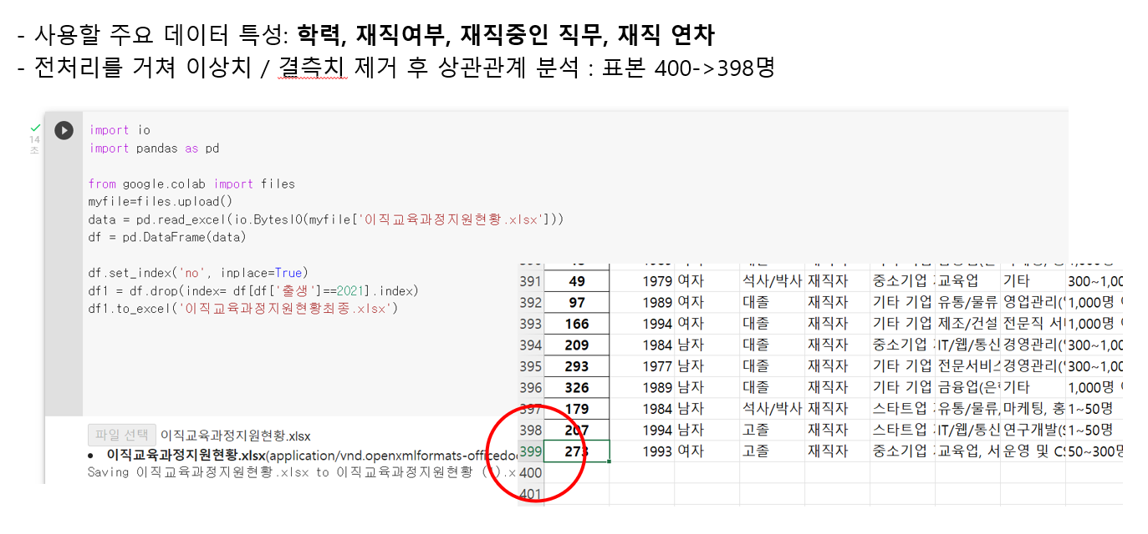
데이터 파악
Ⅲ. 데이터 분석 결과

Slide 11
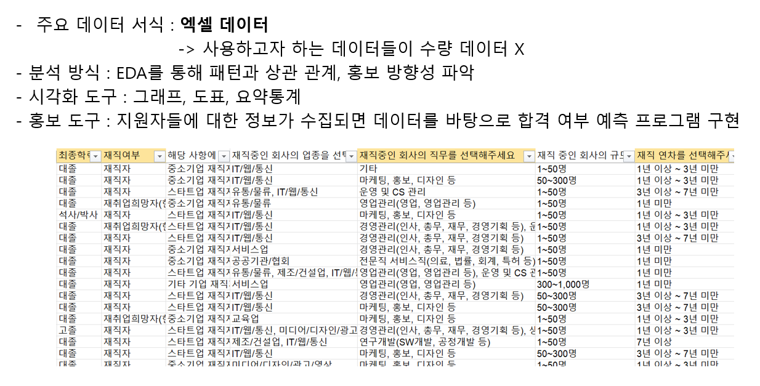
데이터 포맷
Ⅲ. 데이터 분석 결과

Slide 12
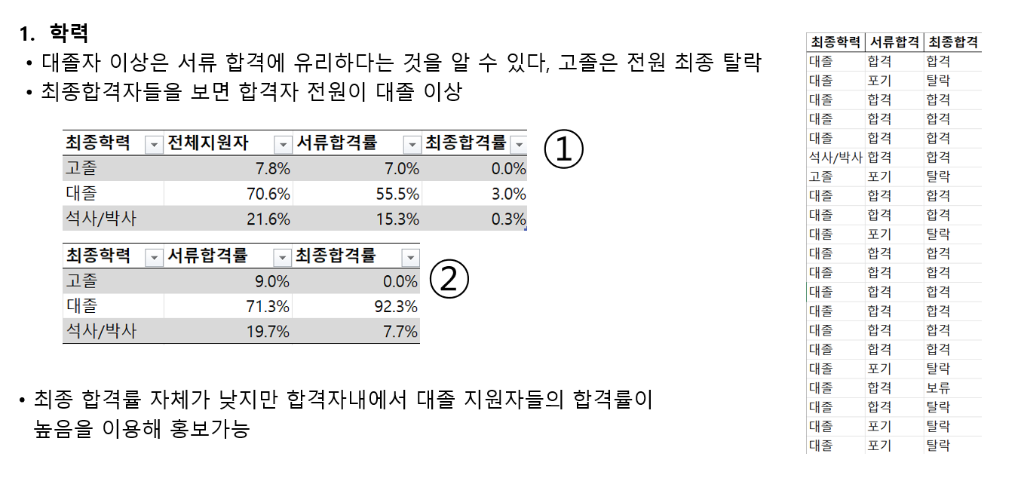
데이터 탐색
Ⅲ. 데이터 분석 결과

Slide 13
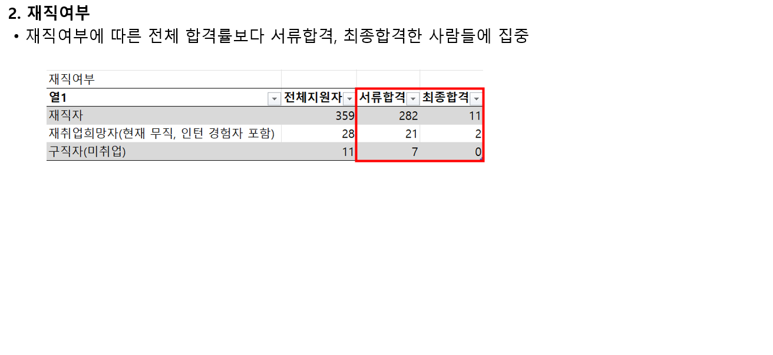
데이터 탐색
Ⅲ. 데이터 분석 결과

Slide 14
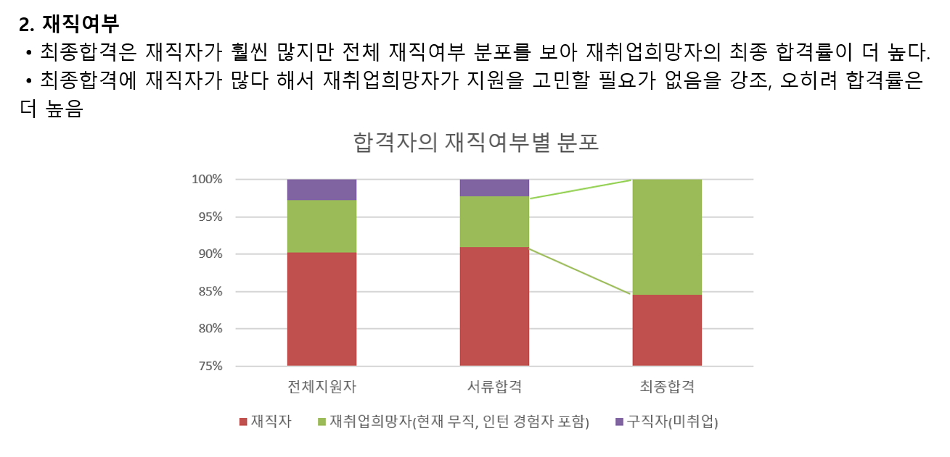
데이터 탐색
Ⅲ. 데이터 분석 결과

Slide 15
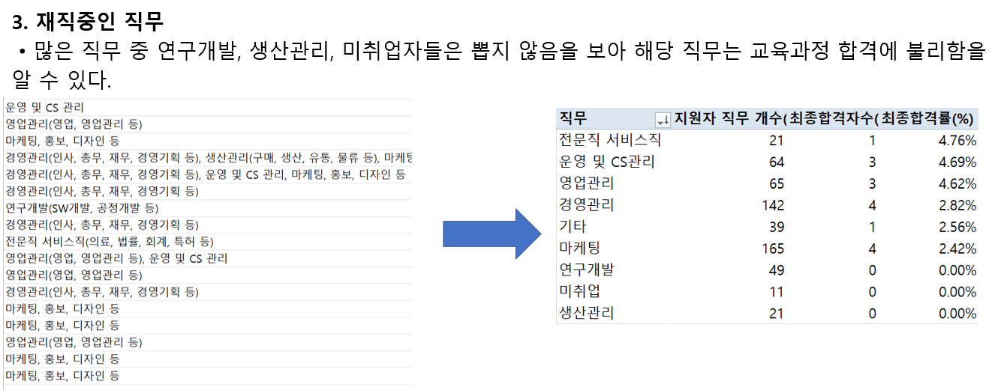
데이터 탐색
Ⅲ. 데이터 분석 결과

Slide 16
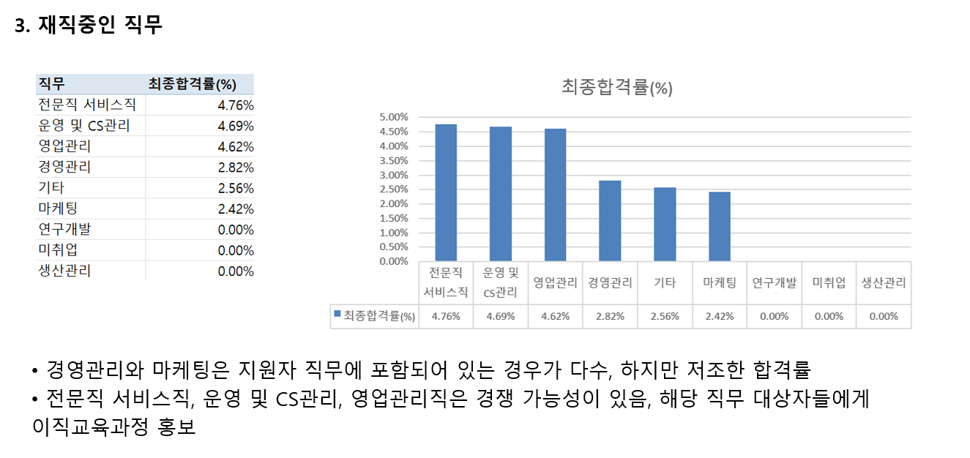
데이터 탐색
Ⅲ. 데이터 분석 결과

Slide 17
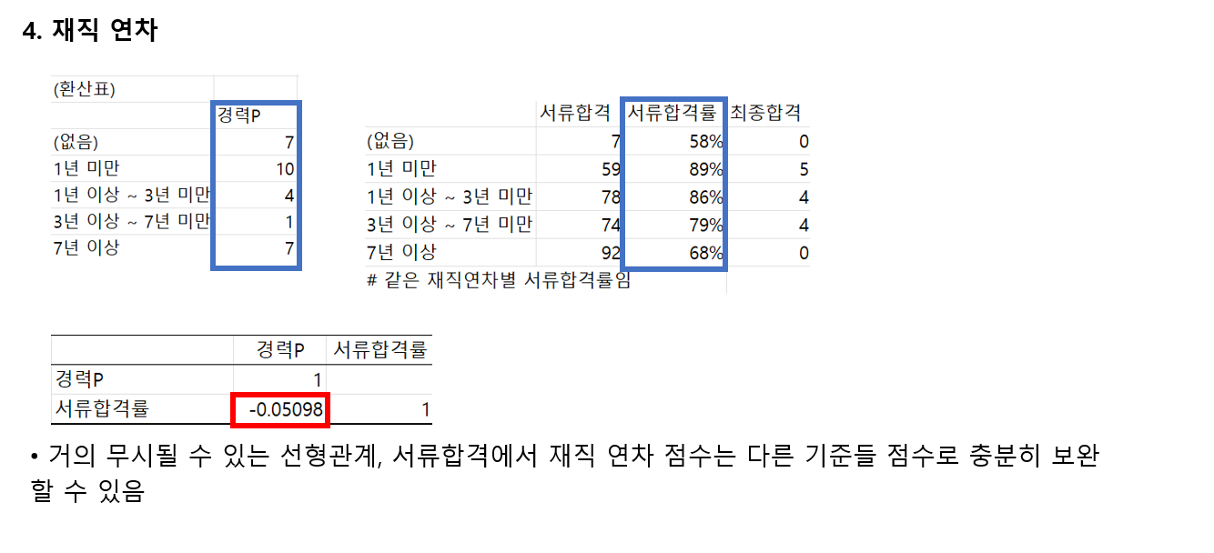
데이터 탐색
Ⅲ. 데이터 분석 결과

Slide 18
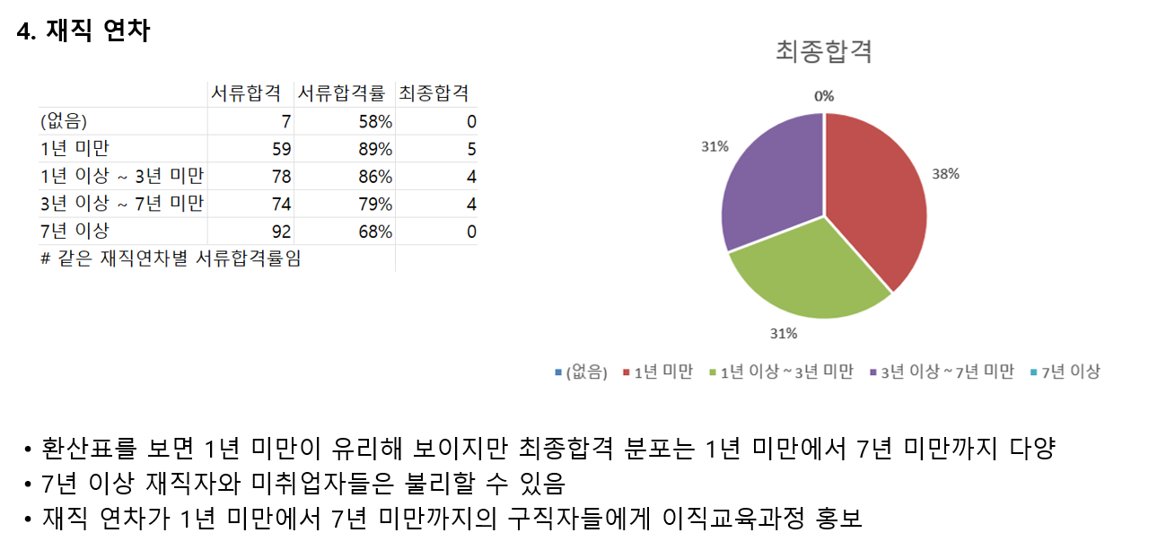
데이터 탐색
Ⅲ. 데이터 분석 결과

Slide 19
Ⅳ. 활용 방안

Slide 20
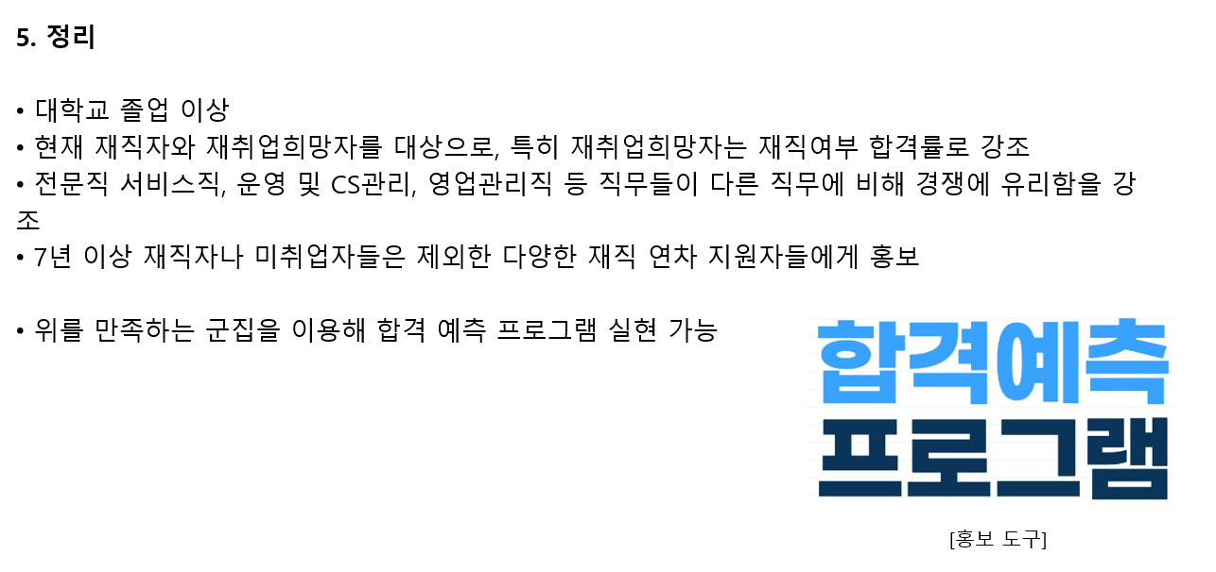
활용방안 - 1
Ⅳ. 활용 방안

Slide 21
활용방안 - 2
Ⅳ. 활용 방안

Slide 22
Ⅴ. 인턴십 소감

Slide 23
Ⅴ. 인턴십 소감
송민지
김연진
이번 Remote Internship Program을 통해 익숙하지 않은 데이터 분석 분야에 대해 접해볼 수 있었다는 점에서 의의가 깊은 활동이었습니다. 팀원들과 PBL 프로세스를 따라 데이터 분석을 구체화 해나가는 과정에서 다양한 툴을 사용해볼 수 있었고, 더 나아가 처음 사용해보는 툴에도 익숙해질 수 있는 계기가 되었습니다.
인턴십에서 한 조와 팀별내에 멘토님과 조원들의 도움을 받으면서 데이터 사이언티스트로 엄청나게 성장한 것 같습니다 파이썬 프로그래밍과 상황 별 데이터 전처리 기술을 통해 다양한 데이터 분석 방법을 습득할 수 있었고 웰컴키트와 북러닝, 이벤트 등 아낌없는 지원 또한 성장에 큰 도움이 되어 감사했습니다
최태일
Remote Internship program을 통해 쉽게 배우지 못했던 데이터 분석 교육을 들으며 데이터 역량을 키울 수 있는 기회가 되었습니다.
조별 프로젝트를 진행하며, 실제로 엑셀과 파이썬을 이용해 데이터를 분석하고 조원들끼리 의견을 수렴하며 새로운 경험을 하게 되었고 부족했던 엑셀, 파이썬 활용능력 향상에도 큰 도움이 되었습니다.
송지혜
DT역량 증진이라는 본 프로그램 취지에 알맞게 실제 직장 내 직무에 기초한 업무를 체험할 수 있도록 구성된 커리큘럼을 따라 열심히 공부할 수 있었습니다. 메타버스를 통해 멘토링을 받고 PBL발표를 진행해보는 등 온라인 가상공간과 러닝플랫폼을 통하여 학습 효율을 높일 수 있었고, 관련 전공 여부와 상관없이 데이터 분석과 마케팅, 통계와 프로그래밍까지 넓은 부분을 아우르는 영역에서 교육과 서적 등 아낌없이 제공해주신 덕에 어렵지 않게 수료까지 따라올 수 있었던 것 같습니다.

